Slide 1
Компетентний педагог як запорука успішної інклюзії

Slide 2
Компетенції ефективних педагогів
Розуміння інклюзії.
Повага до багатоманітності.
Співпраця з іншими ключовими особами (фахівці, батьки).
Створення позитивної соціальної атмосфери в класі.
Методи/стратегії викладання.
Планування .
Професійний розвиток.

Slide 3
Розуміння інклюзії: від інклюзії А до інклюзії Б
(Т. Бут, М. Ейнскоу)
Створення умов для навчання дітей з порушеннями розвитку в ЗНЗ
Десгрегація
Виявлення і мінімізація бар’єрів
Збільшення участі кожного в освітньому процесі

Slide 4
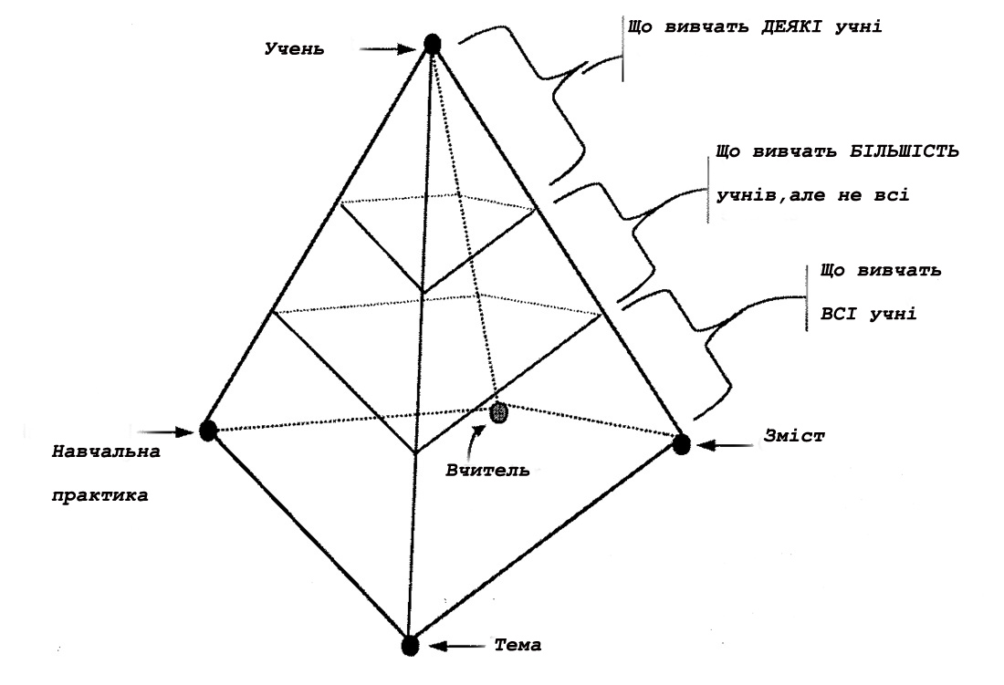
Піраміда планування

Slide 5

Співпраця з іншими ключовими особами (фахівці, батьки, асистенти вчителя)
Створення індивідуальної програми розвитку: визначення актуального рівня розвитку дитини; цілей, завдань; планування адаптацій і модифікацій, здійснення моніторингу розвитку.
Спільне викладання (підтримуюче, паралельне, викладання в команді).
Зміни в організації діяльності – потрібен час на спільну роботу (спільне планування, час на рефлексію)

Slide 6
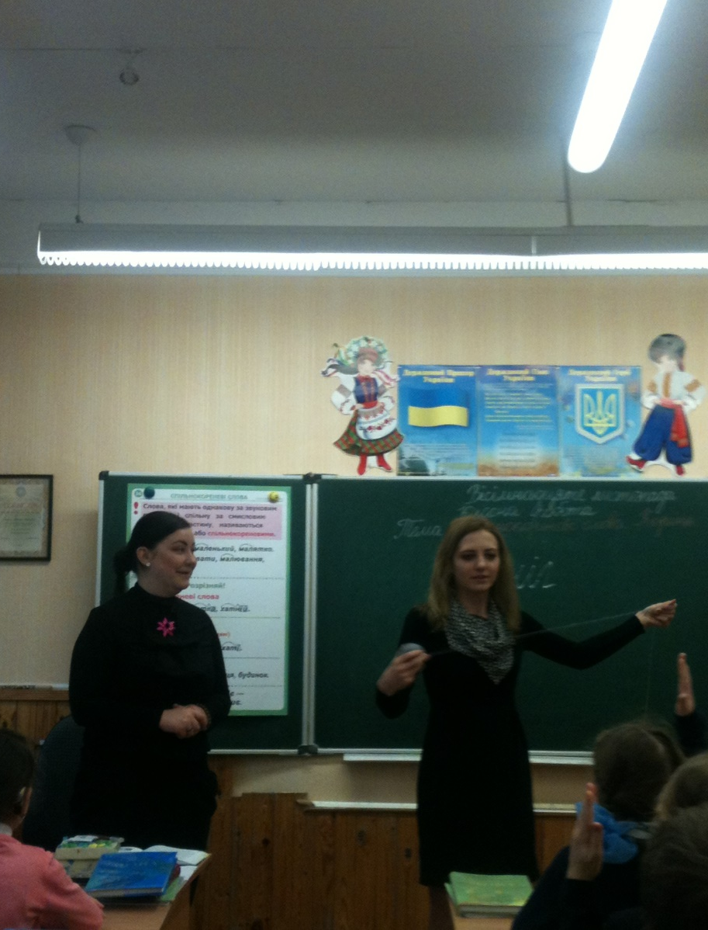
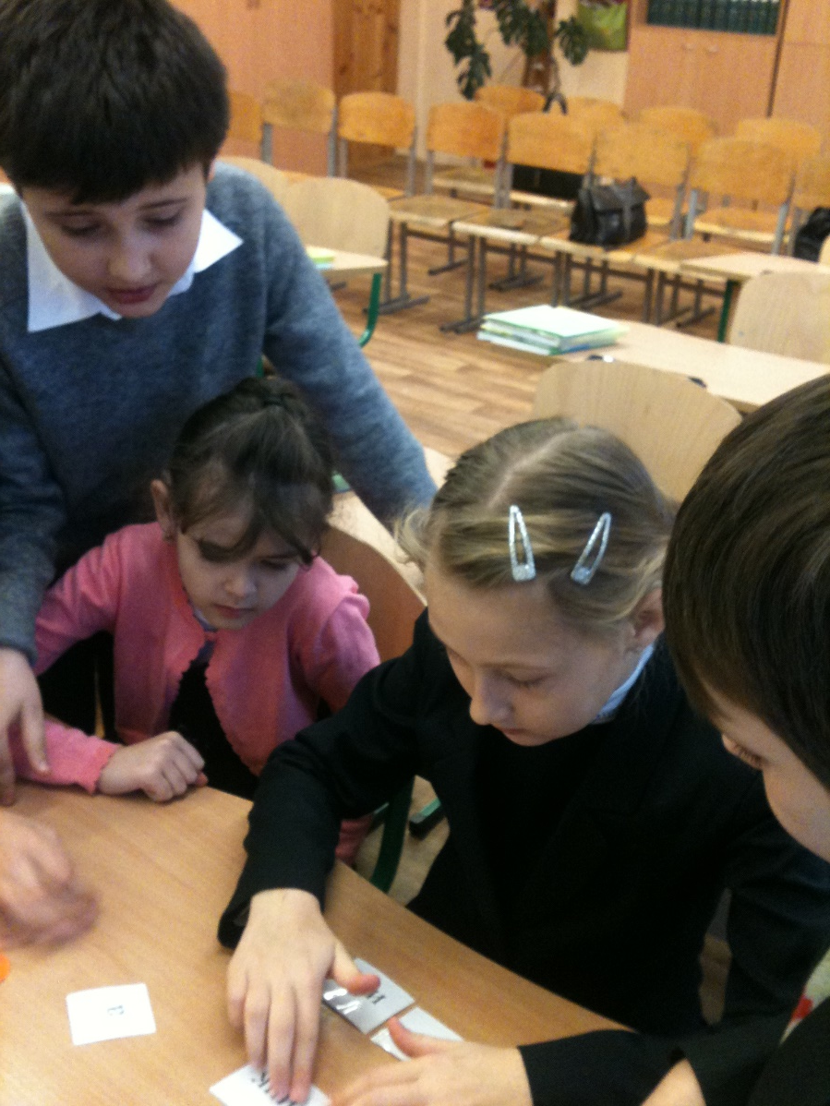
Спільне викладання

Slide 7
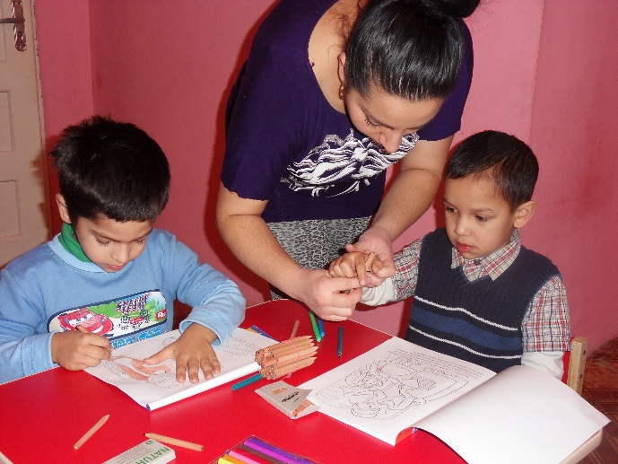
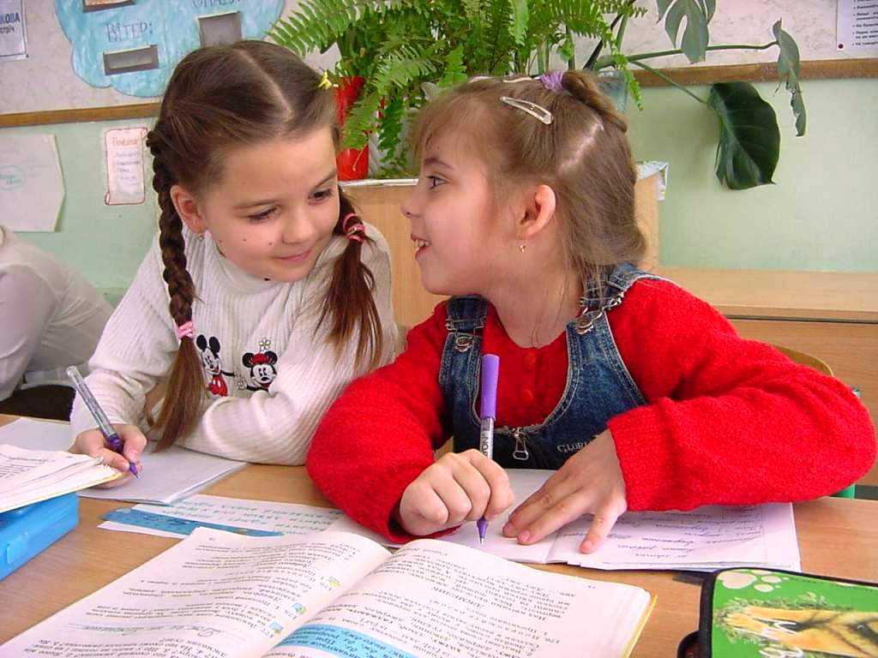
Стратегії викладання
Індивідуалізація навчального процесу
Організація кооперативного навчання
Диференціація викладання
Інклюзивна педагогіка – підхід, орієнтований на всіх VS. підхід, орієнтований на особливі потреби окремих дітей

Slide 8
Професійний розвиток
Здатність до рефлексії:
Зворотний зв’язок
Ведення щоденників
Взаємні спостереження
Формування позитивного ставлення: розуміння цінностей.
Професійні спільноти, що навчаються.

Slide 9
Дякую за увагу!
Софій Н.З.
Завідувач НМЦ інклюзивної освіти, www.nmcio.ippo.kubg.edu.ua
Директор ВФ «Крок за кроком», www.ussf.kiev.ua

